Slide 1
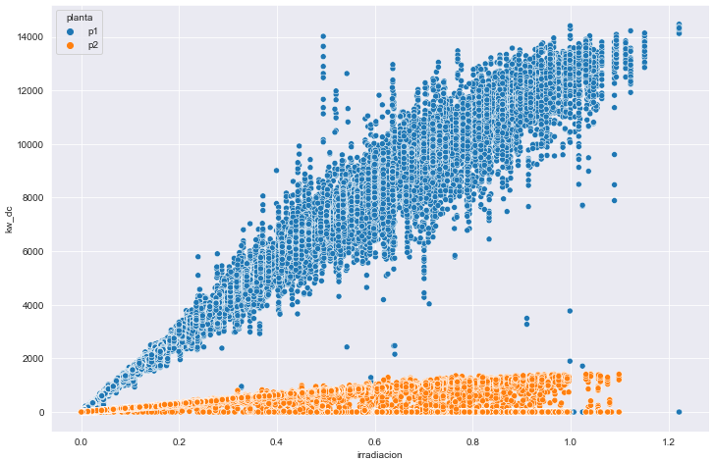
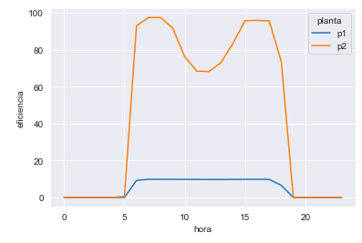
Se han detectado problemas de calidad de datos que sugieren tratar como temporales las conclusiones que se van a presentar
PENDIENTE SEGUNDA REVISIÓN
Corriente contínua generada en cada planta (Kw)
Eficiencia de cada planta (%)
%
Eficiencia media en el período
95%
La generación en DC es unas 10 veces superior en la planta 1 que en la 2
La eficiencia de la planta 2 está en torno al 10%
10%
Se ha solicitado una nueva extracción de los datos desde los medidores para comprobar si efectivamente puede haber habido problemas de calidad de datos

Slide 2
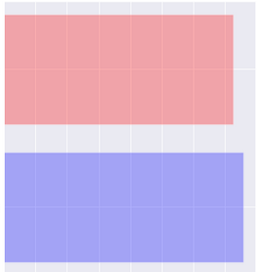
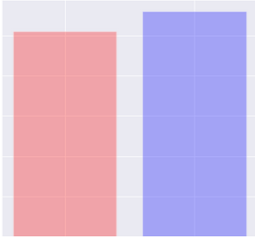
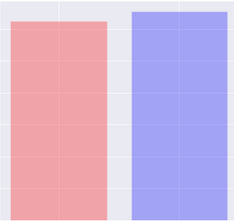
Las dos plantas reciben altas y similares cantidades de irradiación, sin muestra de que haya ningún problema en este punto
Irradiación por planta (Kw/m2)
Temperatura ambiente (ºC)
Temperatura módulo (ºC)
PLANTA 1
726
25,5
31,1
PLANTA 2
758
28
32,7
Las diferencias medias encontradas entre las plantas no permiten pensar que existan grandes diferencias en la capacidada de gererar corriente contínua

Slide 3
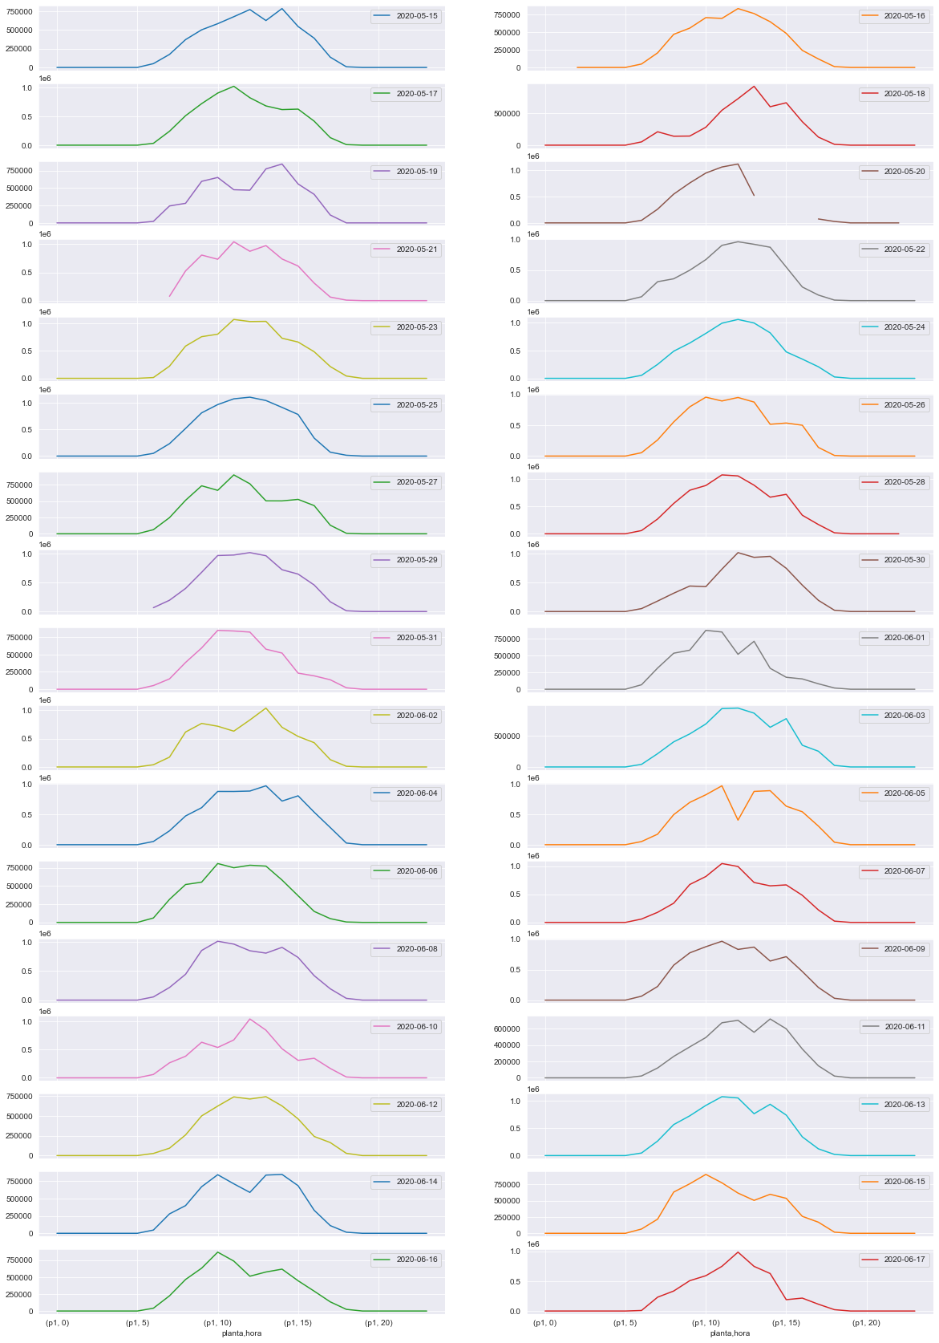
La generación de DC de la planta 1 es correcta, los módulos parecen llevar DC a los inverters
kW_DC
kW_DC
horas_día
horas_día
Los patrones intradía son similares y correctos, a excepción de algunos días concretos, donde no se aprecia que haya un problema estructural

Slide 4
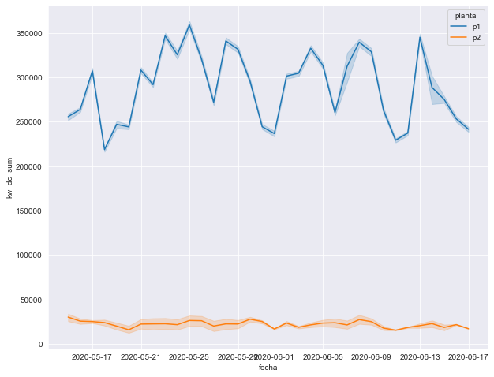
La generación de DC de la planta 2 NO funciona bien, los módulos llevan muy poco DC a los inverters incluso en las horas de mayor irradiación
Los niveles de producción de DC de la planta 2 son constantes, pero siempre unas 10 veces por debajo de los niveles de la planta 1

Slide 5
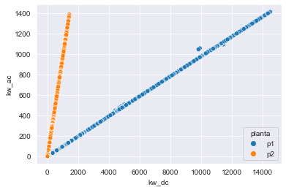
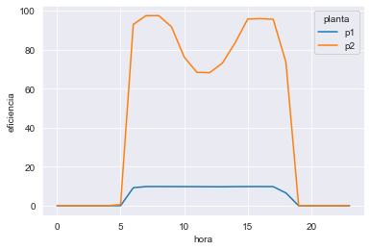
Se ha detectado un mal funcionamiento de los inverteres de la planta 1, que solo consiguen transformar en torno al 10% de DC en AC
Los inverters de la planta 1 tienen una eficiencia constante, aunque muy baja

Slide 6
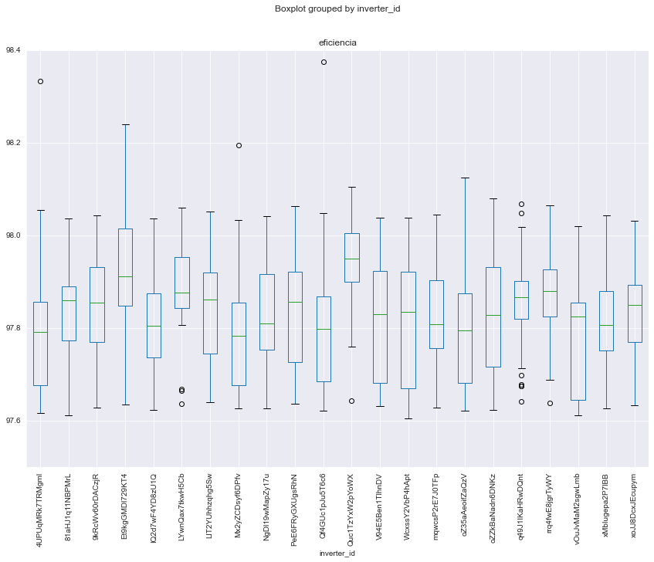
La transformación de DC a AC de la planta 2 es correcta, los inverters consiguen una eficiencia superior al 97%
Eficiencia
Inverters planta 2

Slide 7


Tras el análisis realizado se recomienda un plan de acción de 3 pasos
Calidad de datos
Irradiación
Producción DC
Eficiencia Inverters
PLANTA 1
PLANTA 2
ACCIÓN #1: Plan integral de mejora de calidad de datos
ACCIÓN #2: Revisión de los módulos de los inverters señalados en la planta 2
ACCIÓN #3: Mantenimiento de todos los inverters de la planta 1

